Slide 1
Modul 7 Textverständnis in allen Fächern – mehrsprachige Lernerinnen und Lerner Block 2: Fachwortschatz und Concept Maps für mehrsprachige Lernende unterrichten

Slide 2
Vorstellung und Kennenlernen
Notes:
Die Folie ist abhängig davon, ob sich die Teilnehmer aus vorangegangenen Modulen bereits kennen.
Die Vorstellung kann beispielsweise ersetzt werden durch
Einfache Vorstellungsrunde: Name, Schule, Fächerkombination, Interesse an der Veranstaltung
Erwartungen an die heutige Veranstaltung
Bereits vorhandenes Wissen zu heutigen Thema
Erfahrungen mit bisherigen Modulen.

Slide 3
Das BaCuLit Kerncurriculum: 9 Module in 24 (optionalen) Dreistunden-Lehreinheiten
(9) Diagnostik & Schulentwicklung
(1) Einführung
(2) Grundlagen Unterrichtsplanung
(4) Fachtexte
(5) Lesestrategien
(6) Schreibstrategien
(7) Mehrsprachige Lernende
(8) Lesemotivation &
Eigenständiges Lesen
(3) Fachvokabular
Förderung des Selbstkonzeptes von Lehrkräften als Vermittler fachbezogener Schriftsprach-Kompetenzen

Slide 4
Reflexion
Wortschatzerwerb und eigene Definitionen
Übungen zur und mit der Concept Map
Prinzipien erfolgreicher Wortschatzarbeit und weitere Methoden
Wortschatzauswahl im Fachunterricht

Slide 5
Vom Wort zum Satz zum Text und zurück
Text
Satz
Wort
Notes:
Wichtig ist gerade innerhalb des DaZ-Moduls das Durchschreiten und Ineinandergreifen von drei Elementen:
Wortschatz – Satzbau – und Arbeit mit Texten
Auf allen drei Ebenen benötigen die Lernenden mit Migrationshintergrund und/oder anderen Familien- bzw. Muttersprachen – vielfältige und vielseitige Hilfestellungen bzw. Unterstützung.

Slide 6
Reflexion

Slide 7
Zeit zur Reflexion
Welche Rolle spielt die Wortschatzarbeit (auch Operatoren für Aufgabenstellungen) in Ihrem Fachunterricht mit DaZ-Lernern?
Wie können Lernende eigene „lernerfreundliche“ Definitionen für Fachbegriffe entwickeln?
Wie gestalte ich fachliche Einheiten mit Wortschatzanteilen oder lexikalische Einheiten?
Notes:
Überlegungen zur Bedeutung und Aneignung eines angemessenen Wort- und Fachwortschatzes sind für jeden Teil der Unterrichtsplanung wichtig.
Gerade bei DaZ-Schülern spielen sie noch eine besondere Rolle, da hier echte lexikalische Lerneinheiten erforderlich sind, die sowohl methodisch durchdacht als auch grammatikalisch eingebettet sein müssen.
Hier muss die Unterscheidung von BICS und CALP (also Alltags- und Bildungssprache) beachtet werden (Cummins, zitiert nach J. Leisen. Handbuch Sprachförderung im Fach, 2013, Grundlagenteil, S. 59ff)
BICS beschreiben sprachliche Fähigkeiten in der Alltagskommunikation und im interpersonalen Bereich und
CALP beschreiben hingegen sprachliche Fähigkeiten in der Bildungssprache und im kognitiven akademischen Bereich., und hier in besonderem Maße im Bereich der konzeptionellen Schriftlichkeit. (Grafik dazu nach Nodari 2007, S. 55)
Während der mündliche und möglicherweise schriftliche Sprachgebrauch teils schon gut funktionieren, stellt sich die Problematik der Fachsprache und deren Verwendung in Schulbuchtexten – sozusagen eine weitere neue Sprache. Zweitsprachenlerner benötigen ein kognitiv anregendes und sprachlich reichhaltiges „Sprachbad“ im Unterricht, damit sie aufbauend auf ihren alltagsprachlichen Kompetenzen, die kognitiven Fähigkeiten entwickeln können, die sie brauchen, um sicher mit den Anforderungen der Schriftlichkeit umgehen zu können – dazu gehören z.B. Lesestrategien, Textsortenkenntnisse und metasprachliches Wissen. (Leisen, S. 66)
Ziel: Wie können wir entscheiden, welche Wörter wir unseren Lernern vermitteln wollen?
Herausforderung für Lehrkräfte: Welche Wörter eignen sich für eine intensive Beschäftigung?
Natürlich können nicht alle unbekannten Wörter eines Fachtextes behandelt werden.
DaZ-Schüler sollten eine besondere Unterstützung zum Erlernen der Fachsprache, der hier nötigen Operatoren erhalten
Eine unserer Aufgaben bezogen auf die Wortschatzarbeit im Fach besteht darin, Lese- und Schreibaufgaben zu erstellen und herauszufinden, welcher Wortschatz für die jeweiligen Fachinhalte von entscheidender Bedeutung ist.
Welche Begriffe sind so zentral, dass sie eine intensive und vertiefte Bearbeitung erfordern?
Welche Wörter können die Lerner auch allein verstehen und welche Wörter müssen nur oberflächlich behandelt werden?
Gibt es fachspezifische Operatoren-Listen und wie können sie für die DaZ-Lerner aufbereitet werden?
Erhalten die Schüler Unterstützung, z.B. durch Redemittel, für das Schreiben eigener Erklärungen/Definitionen fachlich korrekter Texte? Z.B. Versuchsbeschreibung, Protokoll, Bericht).

Slide 8
Wortschatzerwerb und eigene Definitionen

Slide 9
Wortschatzerwerb und -erweiterung
Quelle: https://pixabay.com/de/illustrations/k%C3%BCnstliche-intelligenz-gehirn-hirn-4427460/
Notes:
Dieses Bild zeigt, wie ein feines Netzwerk aus Worten (und vielfältigen Bedeutungen) im menschlichen Gehirn aussehen könnte:
Ein großes Netz miteinander verbundener größerer und kleinerer Knoten.
Eine Vielzahl von Knoten mit festen Verbindungen ist das, was wir erreichen wollen – und das genauso für unsere mehrsprachigen Schülerinnen und Schüler wie für Einsprachige!
Marianne Sigg von der PH Zürich kennzeichnet den Wortschatzerwerb als “die vielleicht größte Herausforderung beim Lehren und Lernen einer L2-Sprache.”
(M. Sigg, Handreichung Nr. 2 /Fortbildung im Schulamt Kassel 26.11.2013 – Aus dieser Handreichung wird im Folgenden zitiert.
Ziel der Wortschatzarbeit ist die Aneignung eines dauerhaften, schnell abrufbaren, flexibel verknüpfbaren und korrekt anwendbaren Wortschatzes.
Sigg charakterisiert fünf didaktisch bedeutsame Wortschatzgruppen für DaZ-Schülerinnen und Schüler, die hierarchisch angeordnet sind.
Verlaufswortschatz (besteht aus festen Wendungen, für die unmittelbaren Bedürfnisse der Schüler im Unterricht, z.B. „Was heißt…?“ Ich verstehe … nicht.“)
Grundwortschatz – die kommunikativ wichtigsten und am häufigsten gebrauchten Wörter/Lexeme. Dazu gehören Inhaltswörter (Nomen, Verben, Adjektive, Numeralien, Adverbien), die thematisch in Domänen eingeordnet sind (Z:B. Familie, Körper, Schule) - Beispiele: Bruder m/Brüder, Tante/f -n – lachen/lachte/gelacht (+ haben)
Aufbauwortschatz – erlaubt Sachverhalt oder eigene Gedanken differenzierter auszudrücken: „Je differenzierter der Aufbauwortschatz, desto differenzierter die Aussage.“ Z.B. schmunzeln, schmunzelte, geschmunzelt, lächeln, lächelte, gelächelt
Fachwortschatz: Jedes Schulfach braucht ein Minimum an Fachwortschatz: z.B. Mathe: Summe f/-n, Division f/en; addieren, addierte, addiert
Quer zu den vier Wortschatzgruppen
Funktionswortschatz oder Strukturwortschatz (Rösch, Deutsch als Zweitsprache. Mitsprache, 2005, S. 62ff): Die Funktionswörter geben den Inhaltswörtern die eigentlich beabsichtigte Aussage! Es sind die Pronomen, Artikel, Präpositionen, Konjunktionen.
M. Sigg betont: Die Funktionswörter müssen vollständig in ein Wortschatzminimum aufgenommen werden!
Ziel der Wortschatzarbeit ist es, sowohl den Rezeptions- (Verstehens-)wie auch den Produktions- (Mitteilungs-)wortschatz der DaZ-Schülerinnen und Schüler auf- und auszubauen.
Der Verstehenswortschatz (mdl. und schriftl.) ist wesentlich größer als der Mitteilungswortschatz – er schließt diesen ein.

Slide 10
Warum überhaupt Fachwortschatz???
Notes:
Youtube-Video
Suchbegriff: Diether Krebs u. Dieter Pfaff - Im Baumarkt.WMV
Der Film zeigt den Unterschied, dem auch die Schüler begegnen:
Während sie die Sprache möglicherweise bereits sprechen, liegen die Schwierigkeiten in der Fachsprache, weshalb sie dem Fachunterricht nicht folgen können (z.B. Biologie, Geschichte, Erdkunde)
Während ihnen dieser Mangel bewusst gemacht werden muss, benötigt die Lehrkraft die Erkenntnis, dass der Fachwortschatz sprachsensibel aufbereitet werden muss, da sonst die Schüler nicht folgen können.
Idee:
Wortspeicher:
Unbekannte Wörter beim Hören aufschreiben
Wird am NaMi im DaZ-Unterricht besprochen
Fach-U-Begriffe gehen zurück an Fach-L, Bildungssprache wird erklärt
Erklärung wird teilweise eingetragen

Slide 11
Die drei Stufen des Wortschatzerwerbs
Benennen
Kategorisieren
Vernetzen
Notes:
Die Entwicklungsstufen der Aneignung des Wortschatzes (unabhängig, ob in der Erst- oder Zweit- oder gar Drittsprache) sind durch zunehmend reichhaltiger und vielfältiger werdende Vernetzungen der Wörter gekennzeichnet.
Wenn wir einem neuen Wort zum ersten Mal begegnen, haben wir in der Regel nur eine vage Vorstellung davon, was das Wort bezeichnen könnte oder meint.
Wenn wir dem Wort dann immer wieder in verschiedenen Zusammenhängen begegnen, bauen wir ein mentales Modell oder Netzwerk der Bedeutung auf.
Das Wort als Name/Bezeichnung für eine Sache oder ein Ereignis über das Wort als Teil einer Gruppe von Dingen oder Kategorien bis hin zum Wort als Teil eines mäandernden Stromes oder Netzwerkes von vielfältigen Beziehungen. Das heißt, wir bewegen uns von der sichtbaren/fühlbaren Oberflächen(erkenntnis) zu einem immer tieferen Verständnis des Konzepts.

Slide 12
Eigene Erklärungen und Definitionen entwickeln
Schülerinnen und Schüler erkennen, wie sie das Verständnis neuer Begriffe in ihr Vor- und Weltwissen integrieren können.
SchülerInnen lernen verschiedene Facetten eines neuen Begriffs anstatt einer einzelnen, festgelegten starren Bedeutung.
Schülerinnen und Schüler verbinden diese Art von Wortschatzarbeit mit dem Üben neuer Wörter im Sprechen und Schreiben an Stelle des Auswendiglernens von Definitionen.
Notes:
Wir möchten, dass Schüler(innen) ihr eigenes Fachvokabular aneignen, um es zu „besitzen“.
Wir möchten, dass sie die Begriffe sicher, gut und angemessen sowohl im mündlichen wie auch im schriftlichen (Schriftsprache!) Kontext einsetzen und benutzen können. D.h. sie müssen die begriffe „personalisieren“ , um sie sich zu eigen zu machen.
Das Wörterbuch als das wesentliche Werkzeug für den Aufbau von Fachwortschatz zu benutzen birgt potentiell Gefahren: viele Wörterbuchdefinitionen bzw. –erklärungen sind sprachlich verdichtete, häufig abstrakte Erklärungen und somit wenig hilfreich.
Wörter nur nachschlagen und Definitionen und/oder Erklärungen abzuschreiben wird von den Experten als „zweifelhafte Methode“ eingeschätzt, besonders wenn nur so gearbeitet wird, ohne den Begriff zu „expandieren“, also auszudehnen und anzureichern durch (Fach)Gespräche und Schreibaufgaben.
Aber, Definitionen können sehr hilfreich sein, wenn die Schülerinnen und Schüler wissen, wie sie ihre eigenen, ihnen angemessenen „schülerfreundlichen“ Definitionen und Erklärungen finden.
Definition eines 8-jährigen Kindes, das Deutsch als Zweitsprache lernt: „Blume ist Kind von Wiese“ – selten habe ich eine zugleich poetische wie auch stimmige Definition des Begriffs „Blume“ gehört und gelesen. Zu finden im gleichnamigen Buch mit dem Untertitel Lexikon der Falschheiten von Helga Glantschnig – eine wahre Fundgrube des Sprach- und Wörterlernens im o.g. Sinne der Aneignung.

Slide 13
Schülerfreundliche „eigene“ Erklärungen
Beschreiben Sie das Wort in der Alltagssprache.
Erklären Sie es in zusammenhängenden und logischen Sätzen und Satzverbindungen.
Erklären Sie den Begriff durch den Gebrauch von persönlichen Wörtern wie: Ich, Du, etwas, man und jemand
Zusätzlich wichtig im DaZ-Unterricht:
sprachliche Hilfen (Satzanfänge, Verben) vorgeben
Gemeinsam mit Schülern formulieren – mündlich wie schriftlich
Notes:
Der beste Weg, um Schülerinnen und Schüler zu zeigen, wie die „Anreicherung“ eines Begriffs, also der verstehende Zugriff auf das Wort, funktionieren kann ist das Modellieren und Vormachen.
Suchen Sie ein einigermaßen bekanntes Wort aus.
Zeigen Sie durch lautes Denken ihre Worterklärung und benutzen Sie dabei bekannte Satzmuster und personalisierende Wörter wie ich, du, etwas und jemand.
Begriff „aufsässig“
Wenn jemand aufsässig ist, ist er unleidlich und unfreundlich.
Wenn du aufsässig bist, bist du nicht einverstanden mit dem, was jemand anders vorhat.
Ich kenne ein zwei Jahre altes Kind, das extrem aufsässig ist, wenn es sich gegen das Ins-Bett-Gehen am Abend wehrt.
Du handelst dickköpfig und eigensinnig, du möchtest nicht kontrolliert werden.
Jemand der aufsässig dir gegenüber ist, macht nicht das, worum du ihn gebeten hast und tendiert dazu laut zu werden und ist unausstehlich.
Etwas, was ich über aufsässige Menschen gelernt habe, ist, dass es ganz schön schwierig und anstrengend ist, mit ihnen zusammen zu sein.
Suchen Sie das Wort im Wörterbuch oder Glossar und vergleichen das Ergebnis mit dieser Erklärung. Sprechen Sie mit Kolleginnen und Kollegen darüber, warum es so viel hilfreicher und sinnvoller ist, das Wort so zu erklären anstatt die Wörterbuchdefinition zu benutzen.

Slide 14
„Deutsch ist meine neue Zunge“ – Kindererklärungen/-definitionen
Lachen
Ein Kind kann lachen, und ein Mensch kann lachen. Die Katze kann vielleicht lachen, wenn sie Lust hat. Das Umgekehrte vom Lachen ist für Weinen.
Notes:
Die Definition zu Lachen ist dem wunderbaren „Blume ist Kind von Wiese oder Deutsch ist meine neue Zunge. Lexikon der Falschheiten“ entnommen. H. Glantsching hat in den 90er Jahren Kinder einer Volksschule in Wien, die mit ihren Familien aus anderen Ländern nach Österreich gekommen sind, im Unterricht gebeten Begriffe und Wörter aus ihrer Schulerfahrung in der neuen Sprache zu erklären. Entstanden ist so ein wunderbares Lexikon , das Sach- und Sprachaneignung von mehrsprachigen Kindern zeigt und zugleich ihr sprachkünstlerisches Potential betont (Ernst Jandl im Vorwort).
Deutlich wird hier auch, dass bei dieser Art der Aneignung von Sprache, der kindliche Eigensinn im Sinne von der Sache einen ganz besonderen, eben „eigenen“ Sinn geben voll zum Tragen kommt: Dieses Kind macht sich Gedanken darüber, ob Katzen lachen können! Was eine durchaus interessante „echte“ Frage ist und sicherlich in keinem Lexikon oder Text zum Thema Lachen vorkommt.
Glantsching,/Zaeri 2010, Edition Büchergilde.

Slide 15
Kinderdefinition zu „Lachen“ – als „Karte“
Lachen
Kinder und Menschen
können lachen
Katze kann es vielleicht
Gegenteil: Weinen
Notes:
Schon diese einfache Definition kann man in eine Concept Map übersetzen…
Im Fachunterricht gilt es an dieser Stelle, den Schülern den Unterschied zwischen Fachsprache und Alltagssprache bewusst zu machen,
z.B. Kraft (Physik und Alltag)

Slide 16
Schülerfreundliche „eigene“ Erklärungen Praxis-Anleitung
Modellieren Sie eine Erklärung und nutzen Sie ich, du, jemand oder etwas
“Du lachst, wenn du etwas sehr lustig findest. Wenn jemand lacht, freut er sich über etwas besonders oder findet etwas lustig. Wenn jemand lacht ist er wahrscheinlich gut gelaunt.”
Lassen Sie die Schülerinnen und Schüler eigene Beispiele finden.
“Wenn ich mit meinen Freunden zusammen bin, lachen wir viel über gute Witze.“
Notes:
Das ist ein Beispiel wie eine schülerfreundliche Erklärung/Definition zum Begriff „lachen“ aussehen könnte.
Wichtig sind die drei Schritte, so dass die Schülerinnen und Schüler sich zum Verständnis von „angereicherten“ „zu eigen gemachten“ Definitionen oder Erklärungen vortasten können.

Slide 17
Übungen zur und mit der Concept Map

Slide 18
Wählen Sie einige Wörter aus der Concept Map Kitzeln aus.
Schreiben Sie einen Mini-Text mit den gewählten Begriffen.
Markieren Sie die Begriffe in Ihrem Text.
Notes:
Wichtiger Hinweis für die Bearbeitung dieser Aufgabenstellung:
Die Teilnehmer sollen hierbei durchaus erkennen und formulieren, für wen sie diesen Text schreiben.
Verben wie machen, sein, haben, tun sollten nicht verwendet werden.
Den Hinweis auf die Verben und welche VERBOTEN sind sollte irgendwo anders untergebracht werden. Allerdings sollte man im DaZ-Unterricht (auf A 1/A2 – Niveau) zunächst noch nicht zu streng sein beim Verwenden des Produktionswortschatzes!
Geben Sie stattdessen Verben vor, welche die Schüler verwenden können.

Slide 19
Concept Map Kitzeln
Kitzeln
Reflex durch leichtes Berühren
Reaktion:
Zuckung, Lachen
Gefahr:
Kitzelattacke
Wirkung nur, wenn "Angriffspunkt" vorher nicht bekannt
Notes:
Es hat sich gezeigt, dass die Wortkombination auch eine sinnvolle Hilfe für die Lernenden ist, um Basiskonzepte für eine Klassenarbeit oder eine Prüfung zu wiederholen.
Erneut ergeht hier den Hinweis auf den fachwortschatzlichen Unterricht:
Die Schüler sollten einen erlernten Begriff in einer solchen CM zusammenfassen und damit einen eigenen kleinen Text – ähnlich einer Definition, aber nicht identisch – formulieren.
Auch hier sollten DaZ-Schüler sprachliche Hilfen in Form von Satzanfängen oder Verben (auch in deklinierter Form) erhalten.

Slide 20
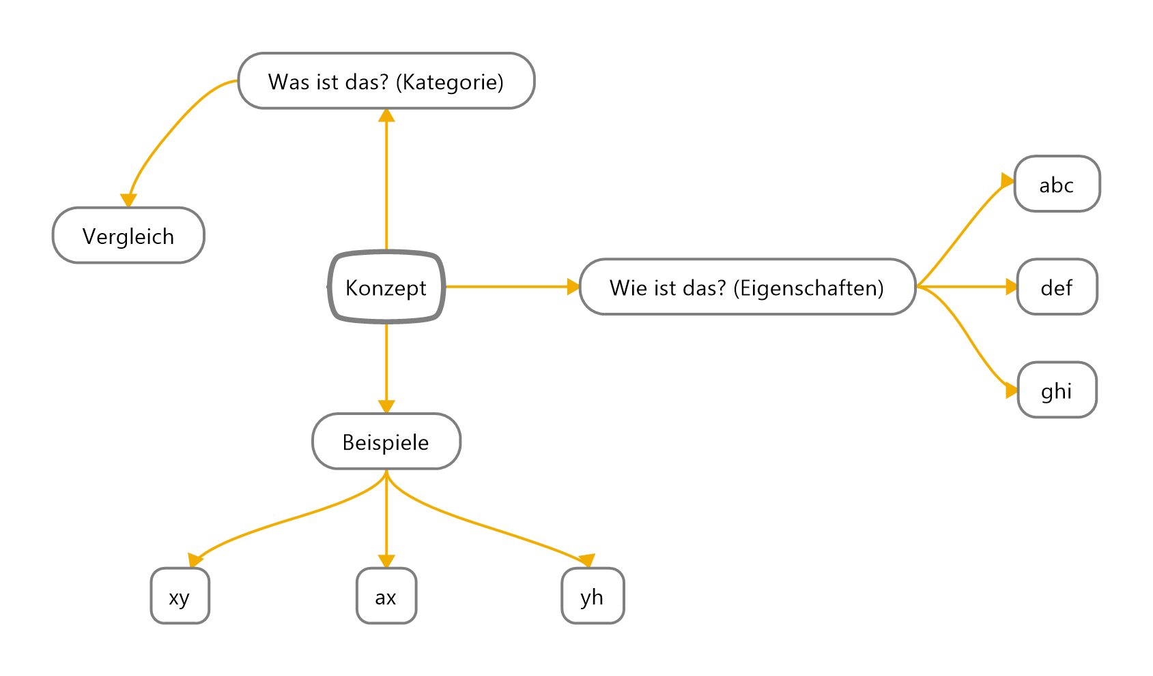
Concept Map = Begriffslandkarte
Notes:
Um Lernende beim Aufbau von strukturiertem (und zugleich reichhaltigen) Fach-Wortschatz zu unterstützen kann das von Schwartz und Raphael 1988 entwickelte Konzept der Concept Maps oder auf Deutsch etwa „Begriffslandkarte“ hilfreich sein.
Es enthält drei Elemente:
Die Kategorie/das Konzept mit der Frage Was ist das/es ?
Die Eigenschaften mit der Frage „Wie ist es?“
Die Veranschaulichung mit der Frage: „Welche Beispiele gibt es dafür?“
Ergänzend kann man noch einen Vergleich einführen, um den Begriff innerhalb der Kategorie abzugrenzen. Denkbar ist auch das Gegenteil zu benennen, gerade bei konkreten Begrifflichkeiten, z.B. lachen – weinen.
Wichtig: Das ist eine veränderbare Grundlage, von der aber mit insbesondere mit DaZ-Schülern ausgegangen werden sollte, um die Methode einzuführen und einzuüben.

Slide 21
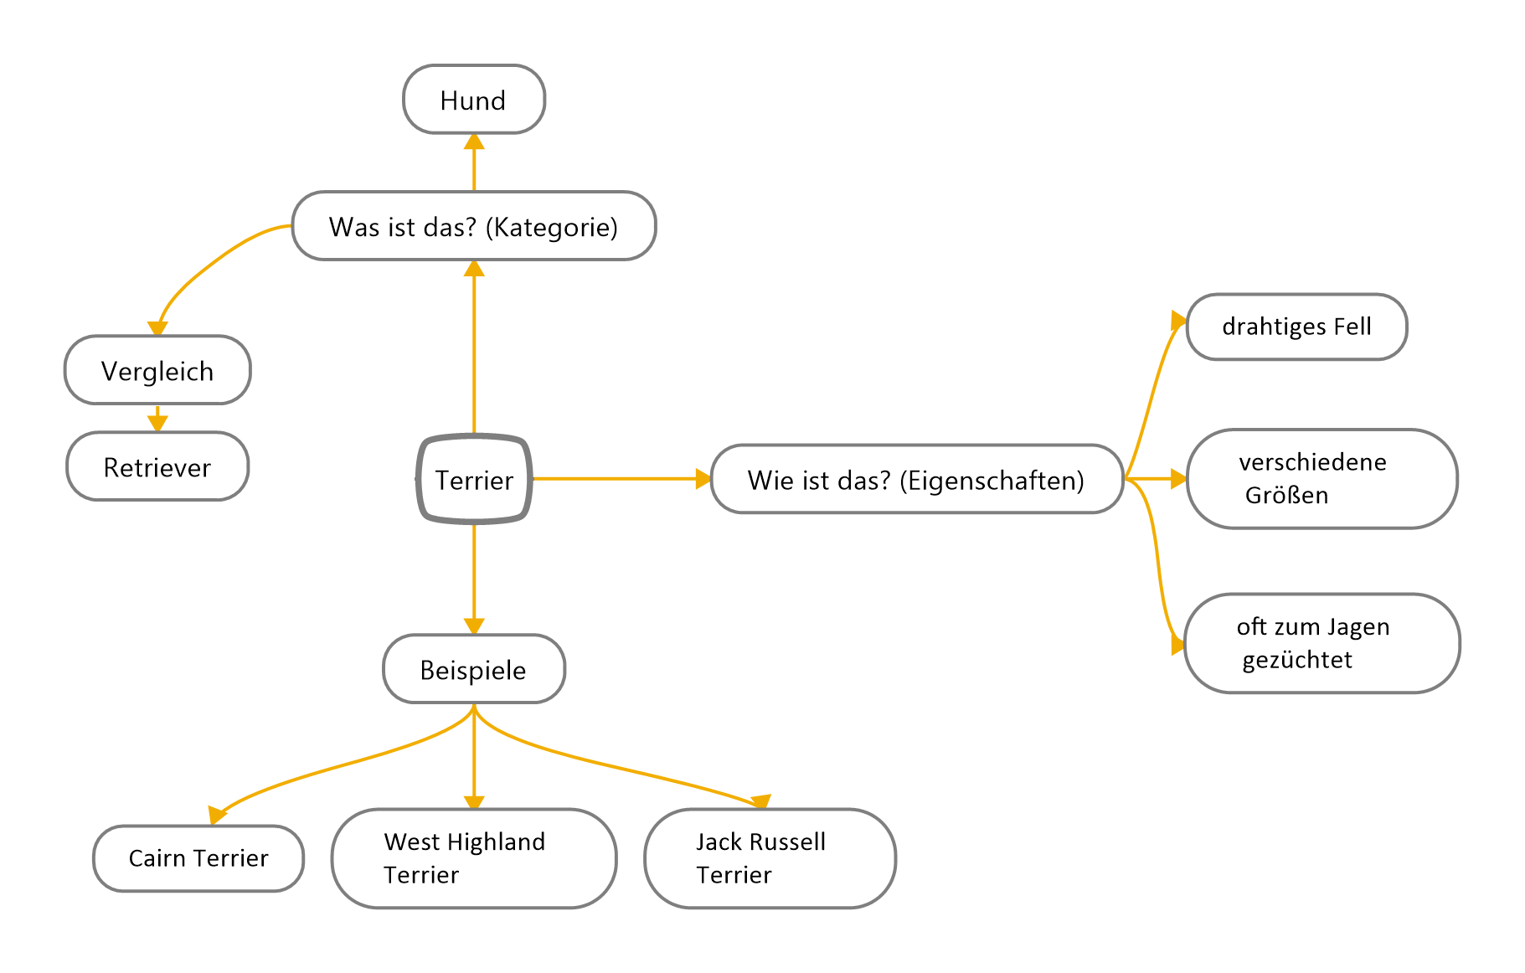
Concept-Map - Beispiel Terrier

Slide 22
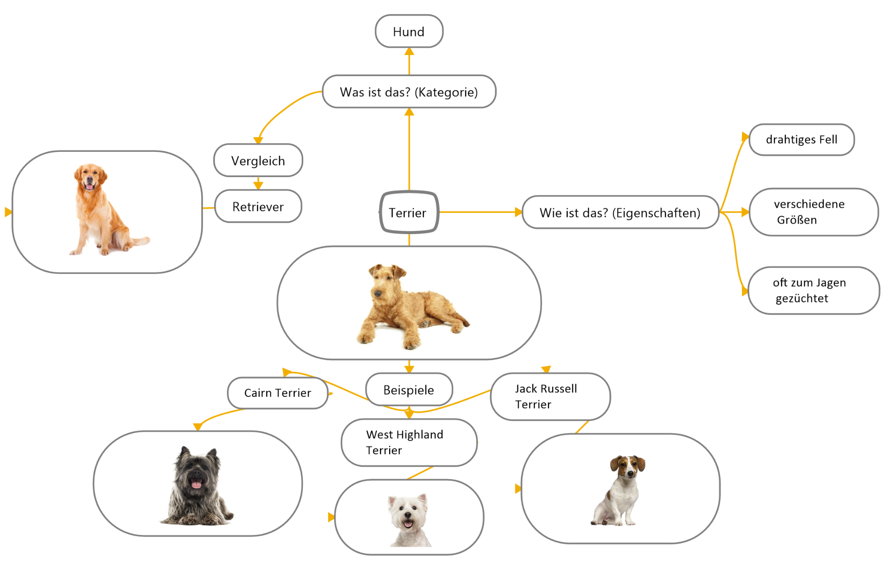
Concept-Map - Beispiel Terrier – mit anschaulichen Bildern
http://bilder.markt.de/images/cms/hunde/hochlaeufige_terrier.jpg
https://www.omlet.de/images/cache/861/768/Dog-Cairn_Terrier-An_adult_Cairn_Terrier_with_a_beautifully_kept_long_coat.jpg
https://www.omlet.de/images/cache/908/768/Dog-West_Highland_Terrier-An_excited_West_Highland_Terrier_panting,_waiting_for_some_attention_from_it%27s_owner.jpg
http://www.bup-bup.com/Files/113241/Img/15/jack-russell.jpg
http://hund.info/wp-content/uploads/2014/04/golden-retriever.jpg
Notes:
Quellennachweise:
http://bilder.markt.de/images/cms/hunde/hochlaeufige_terrier.jpg
https://www.omlet.de/images/cache/861/768/Dog-Cairn_Terrier-An_adult_Cairn_Terrier_with_a_beautifully_kept_long_coat.jpg
https://www.omlet.de/images/cache/908/768/Dog-West_Highland_Terrier-An_excited_West_Highland_Terrier_panting,_waiting_for_some_attention_from_it%27s_owner.jpg
http://www.bup-bup.com/Files/113241/Img/15/jack-russell.jpg
http://hund.info/wp-content/uploads/2014/04/golden-retriever.jpg
Der Vorteil der Verbindung von Worten und Bildern besteht im menschlichen Gehirn, welche sich durch die Visualisierung einzelne Elemente besser merken kann.
Hier sehen Sie das Modell ausgeführt am Beispiel des Begriffs „Terrier“. – Fachbereich Biologie
Terrier ist eine Hunderasse. (Kategorie).
Was macht einen Terrier aus bzw. was macht ihn einzigartig – im Unterschied zu anderen Hunderassen: Er hat ein drahtiges Fell, es gibt sie in verschiedenen Größen und er ist besonders gut als Jagdhund geeignet.
Vergleichend kann man den Retriever benennen.
Als Beispiele dienen der Jack Russell Terrier, der West Highland Terrier und der Cairn Terrier.

Slide 23
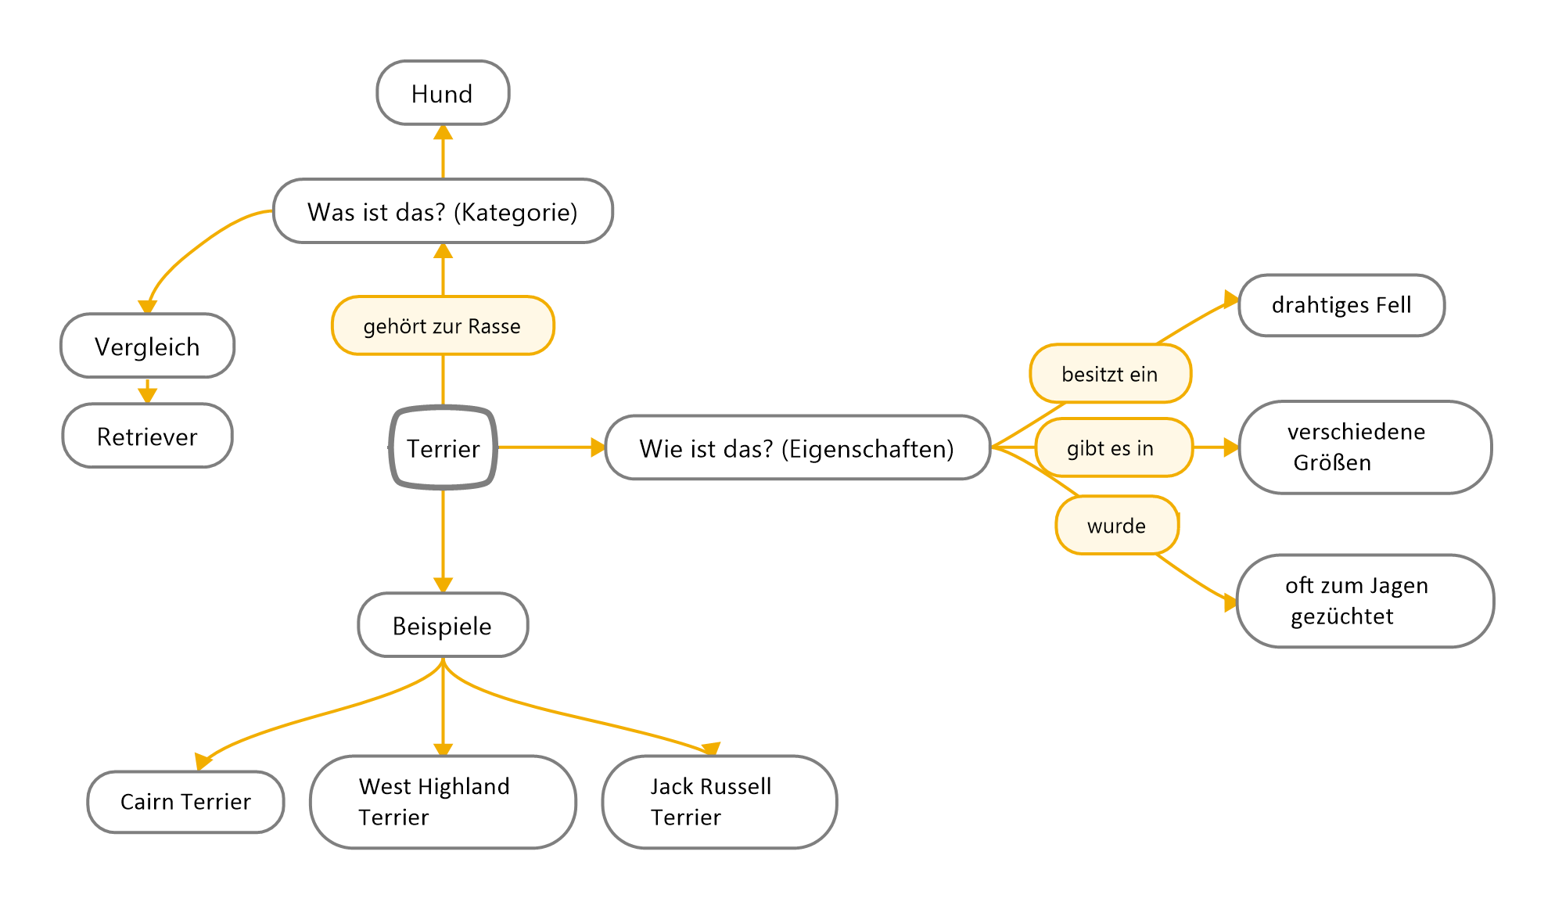
Concept-Map - Beispiel Terrier – mit helfenden Verben für das eigene Formulieren
Notes:
Hier sehen Sie das Modell ausgeführt am Beispiel des Begriffs „Terrier“. – Fachbereich Biologie
Die Verben sind gerade für DaZ-Lerner absolut nötig, damit sie eigene Sätze und (später) Texte formulieren können.
Anfangs müssen diese Verben vorgegeben werden, später nur noch als Vorschläge, am Ende gar nicht mehr.
Zugleich können hier fachspezifische Verben eingeführt bzw. genannt werden, was die Schüler zur Anwendung im Zusammenhang anregt.
Dies zeichnet auch gerade den sprachsensiblen Fach-Unterricht aus. Mit vorgegebenen Verben können die Schüler einen Text über einen Fachbegriff in fachlich angemessener Weise formulieren. Diese Hilfen werden v.a. anfangs gegeben und immer mehr zurückgenommen…

Slide 24
Füllen Sie den folgenden Lückentext mit Hilfe der Concept Map „Terrier“ aus.
____________________ ist die Bezeichnung für Hunderassen, die in _________________________ ______________________ vorkommen. Terrier waren ursprünglich ____________________ , die dazu ____________________ wurden, Fuchs und Dachs aus ihrem unterirdischen Bau zu treiben.
Quelle: verändert nach https://de.wikipedia.org/wiki/Terrier

Slide 25
Lückentext zur Concept-Map – Lösung
Terrier ist die Bezeichnung für Hunderassen, die in verschiedenen Größen vorkommen. Terrier waren ursprünglich Jagdhunde, die dazu gezüchtet wurden, Fuchs und Dachs aus ihrem unterirdischen Bau zu treiben.
Quelle: verändert nach https://de.wikipedia.org/wiki/Terrier
Notes:
Hinweis: Die Lücken müssen nicht vollkommen mit der Concept Map übereinstimmen, am Anfang ist dies aber sicherlich eine Hilfe.
Gleiches Prinzip ist auch im Fachunterricht anwendbar, damit die Schüler allmählich an den Fachwortschatz herangeführt werden.

Slide 26
Formulieren Sie drei Sätze zur Concept Map „Terrier“. Verwenden Sie dafür auch die angegebenen Verben.
Notes:
Es bietet sich an, zu jedem der drei Bereiche (Oberbegriff, Eigenschaften, Beispiele) einen Satz zu formulieren, aber zunächst geht es ums Schreiben. Daher sollte nicht direkt eine Anweisung gesetzt werden. Dies geschieht bei DaZ-Schülern häufig von alleine.
Denkbar sind hier als Hilfestellung auch weitere Redemittel, wie beispielsweise Satzanfänge oder Konjunktionen zum Verbinden von Sätzen.

Slide 27
Schreiben zur CM Terrier - Vorschlag
Der Terrier gehört zur Gattung der Hunde.
Er besitzt ein drahtiges Fell und es gibt ihn in verschiedenen Größen.
Als Beispiel dient der „Jack Russel Terrier“.

Slide 28
Erstellen Sie eine Concept Map zu einem zentralen Begriff aus einem Ihrer Unterrichtsfächer.
Notes:
Am besten ein Begriff, den Sie erst kürzlich mit Schülern eingeführt haben oder bald einführen werden. - Partnerarbeit!
Wichtig: Die Concept Map ist natürlich erweiterbar, es sollen keine Merkmale oder Beispiele weggelassen werden.
Umgekehrt müssen nicht alle Kästchen ausgefüllt werden, sofern kein Inhalt vorhanden ist.
Fügen Sie als zweiten Schritt passende bzw. fachsprachliche Verben ein.

Slide 29
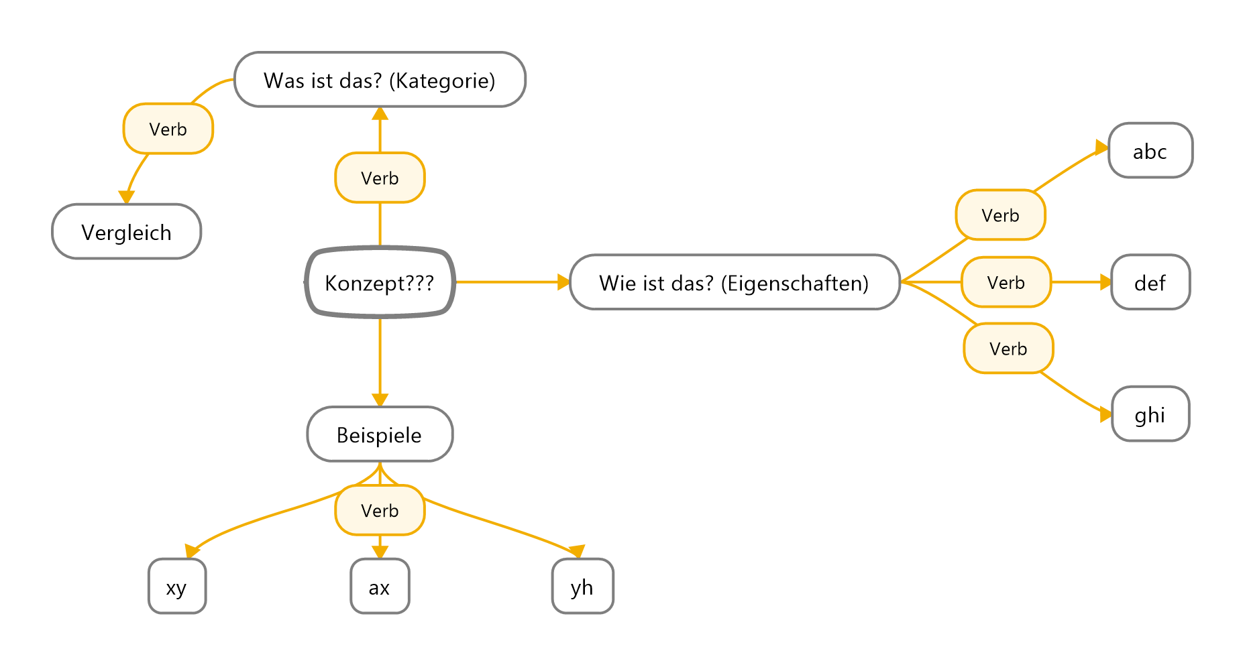
Fügen Sie nun passende Verben ein.
Notes:
Besprechung der unterschiedlichen Ergebnisse – ggfls. Darstellung auf Plakaten

Slide 30
Prinzipien erfolgreicher Wortschatzarbeit und weitere Methoden

Slide 31
Forschungsergebnisse Prinzipien erfolgreicher Wortschatzarbeit
Umfang des Wortschatzes und Lesegeläufigkeit/Viellesen
Wortschatzarbeit (und Textentlastung) vor dem Lesen
Auswahl treffen
Notes:
Umfang des Wortschatzes und Lesegeläufigkeit/Viellesen: Der Begriff Lesegeläufigkeit wird von A. Bertschi-Kaufmann für die bereits im Block 1 ausführlich diskutierte Leseflüssigkeit verwendet. Übungsmaterialien zum Aufbau von Lesegeläufigkeit findet man in dem von ihr bereits 2007 herausgegebenen Lesetraining Stufe II, das ein ganzheitliches Konzept anbietet und sich sehr gut für Schülerinnen und Schüler ab der 6./7. Klasse.
Der Umfang des Wortschatzes bei DaZ-Lernern wächst nicht durch Viellesen, sondern der Wortschatz muss mehrfach angewandt und geübt werden: Er muss sozusagen „hin- und her gewendet“ werden, auf verschiedene Weise „durchgekaut“, „betrachtet“ werden, damit er nachhaltig ins Gedächtnis gespeichert werden kann.
Hilfreich können hierbei beispielsweise Paralleltexte sein, d.h. Texte zum gleichen Thema, in welchen ähnliche Aspekte aber anders formuliert oder aus einer anderen Perspektive dargestellt werden.
Schüler(innen) bewältigen schwierige Lese- und Verstehensaufgaben besser, wenn die Lehrkraft wichtige Wörter und/oder Basisbegriffe vor dem eigentlichen Lesen des Textes einführt, erklärt oder durch Text(vor)entlastungsverfahren (z.B. Bilder, andere Darstellungsmittel, das ABC-Darium) das Verständnis unterstützt.
Im DaZ-Bereich können hierfür auch Wörterlisten/Glossare/Vokabelhefte angelegt werden. Außerdem kann hier ein klärendes Unterrichtsgespräch hilfreich sein.
Auswahl von (zentralen) Begriffen: Wir können Schüler(innen) nicht alle Wörter vermitteln, die ihnen im Fachunterricht begegnen. Es gibt schlichtweg zu viele – besonders in den Bereichen der Wissenschaft. Es ist ja wirklich so, dass in manchen Fachbereichen, z.B. Chemie oder Geschichte und Politik der Unterricht vor allem eine fachsprachliche Fundierung benötigt, die wesentlich über Begriffe gesteuert wird. Deshalb müssen wir Lehrkräfte kritisch auf den Begriffsfundus schauen, um herauszufinden, welche Begriffe unabdingbar und grundlegend für das Verständnis des Lerngegenstandes sind. Beck und MCKeown (2002) schlagen vor nicht mehr als ungefähr 10 Wörter/Begriff pro Woche vertieft zu lehren.
Gerade im DaZ-Bereich ist hier zu bedenken, dass die neu gelernten Wörter auch noch in einer neu zu lernenden Sprache auftauchen und zunächst gelernt, angewendet und mit dem Wissen vernetzt werden müssen, bevor sie als Wortschatz vorausgesetzt werden können. Daher ist eher von deutlich weniger als 10 Wörter auszugehen.
Deshalb entscheiden wir nicht nur, welche Begriffe wir einführen und vermitteln, sondern wir bestimmen auch, welche Begriffe eine erhöhte Aufmerksamkeit und Instruktion(Erklärung) benötigen. Weniger bedeutsame Wörter brauchen vielleicht nur einen knappen Hinweis oder eine Notiz.

Slide 32
Textentlastung durch das ABC-Darium
Material
Satz ABC-Kärtchen (evtl. Pin-Nadeln)
Kleine leere Kärtchen (je 3 pro Schüler)
Text zum Bearbeiten
Vorbereitung
ABC-Kärtchen liegen oder hängen bereit
Aufgabe
Sch lesen Text still, schreiben 3 Begriffe auf die Kärtchen (bes. wichtig, unbekannt, interessant)
Sch legen Kärtchen neben Buchstaben
Auswertung:
Sprechen über Häufungen
Besprechen aller Begriffe →Fachgespräch über den Textinhalt
Notes:
Das ABC-Darium ermöglicht die Entlastung, bevor jedes einzelne Wort eines Textes besprochen oder erklärt werden muss. Nicht jeder der gelegten Begriffe muss erklärt werden, wichtig sind v.a. die Häufungen.

Slide 33
Bitte lesen Sie den Text „Kitzeln – Warum lachen wir, wenn uns jemand kitzelt“ so, wie Sie gewöhnlich einen anspruchsvollen Zeitungsartikel lesen. Sie können mit Markierungen/ Unterstreichungen arbeiten.
Markieren Sie 3-5 Begriffe/Wendungen, die Ihnen wichtig erscheinen.
Diese schreiben Sie nun auf vorbereitete kleine Papierstreifen.
Anschließend legen Sie Ihre Wortkärtchen an das ausgelegte Alphabet/ABC.
Notes:
Ablauf der Erprobung
Nun versammeln sich die TN mit ihrem Text um das ABC und das entstandene Bild. Der Teamer/die Teamerin initiert nun ein Fachgespräch zu den Begriffen in folgender Weise:
Zunächst schaut man sich das Gesamtbild an und erstellt eine Hitliste der am häufigsten genannten Begriffe.
Dann beginnt man bei den alphabetisch vorne zu findenden Begriffe, liest sie vor und fragt, wer von denjenigen, die diese Begriffe gelegt haben, erläutern möchte, warum er/sie diesen Begriff gewählt hat. So arbeitet man sich alphabetisch durch den Text bis der Text in gewisser Weise neu und lebendig vor einem steht.
Für die Erprobung reicht es meistens schon aus, wenn man nur einige Begriffe diskutiert, dann ist das Prinzip in der Regel verstanden und man kann sich auf die didaktische Ebene begeben und das Verfahren im Blick auf die eigene Lerngruppe und das eigene Fach reflektieren.
Didaktische Reflexion
Diese Vorgehensweise ermöglicht es allen Schülerinnen und Schüler – und gerade auch DaZ-Lernern – sich angemessen an der Erarbeitung eines Textes einzubringen. Das Gespräch über die Begriffe (sachlich/fachlich), ihren Ort im Text (Textstruktur/Schemata) und den individuellen Bezug des Lerners zum Gegenstand (Vorwissen, Emotionen, Fragen usw.) ermöglicht gerade den noch nicht so sprachstarken Schülerinnen und Schüler Fragen zu stellen und um Klärungen ebenso zu bitten, wie eine persönliche Begebenheit zu erzählen. Das heißt, sie selbst werfen einen oder mehrere Anker zum Gegenstand, der im Text verhandelt wird und setzen sich damit individuell auseinander. Gleichzeitig wird durch diese kollektive Textentlastung die eigentliche Bearbeitung des Textes vorbereitet.
DaZ-Lerner benötigen als zusätzliches „Geländer“ natürlich noch die entsprechenden Redemittel und einen stärkeren Fokus auf die sprachlichen Aspekte des Textes. Im Sinne des Vormachens sollte die Lehrperson auch ein oder zwei Begriffe notieren und damit Möglichkeiten der Vernetzung von Gedanken im Text zum Ausdruck bringen.
Redemittel – z.B.
Ich habe diesen Begriff/dieses Wort ausgesucht, weil ….
(Grammatik: Satzbauplan von Begründungssätzen mit weil)
Sprachliche Aspekte des Textes – z.B.
Eingrenzung der zu markierenden Begriffe: z.B. nur Nomen
Wortarten durch verschiedenfarbige Kärtchen markieren
Im Gespräch immer wieder auf den Kontext (Satz/Textabschnitt) fokussieren und vorlesen lassen.
Aufschreiben der zentralen Begriffe – mit Artikel und Plural und Kontext (Satz).
Aufschreiben von (Schüler-)Erklärungen
Materialien
Texte für DaZ-Schüler : Besonders bei der Einführung der Methode sollte man überschaubare Texte nehmen, die sich im Interessehorizont der Jugendlichen befinden.
z.B. Ramadan (aus: Hamburger ABC);
z.B. Iftar (Zeitungsartikel)
Gut geeignet sind auch Texte zum Thema Fußball.

Slide 34
Forschungsergebnisse Prinzipien erfolgreicher Wortschatzarbeit – Teil 2
Produktiver Wortschatzunterricht – facettenreich und differenzierend in den Zugängen – benötigt Wiederholung und Ausarbeitung durch Schreiben und Diskutieren.
Metakognition – Um erfolgreich zu sein, müssen Schüler(innen) wissen, wie man neue Wörter lernt, d.h. sie benötigen Wörterlern- und Memorierungstechniken für ihren Wortschatz.
Motivation: Wortschatzarbeit kann (auch) Spaß machen!
Notes:
Effektiver Wortschatzunterricht bietet Schüler(innen) Gelegenheiten, einem Wort/Begriff vielfach zu begegnen, damit (Quer-)Verbindungen gebildet werden können, mit dem Ziel das Wort/den Begriff schließlich wirklich zu beherrschen. Das erfordert natürlich Wiederholungen und die Bearbeitung durch Gespräch und Schreiben. Für wichtige Wörter ist es nicht ausreichend, die Schüler(innen) lediglich in Wörterbüchern oder Glossaren nachschlagen, Synonyme finden zu lassen oder die Wörter in einem Satz zu benutzen. Wortschatzarbeit reduziert auf diese Übungen führt nicht zu konzeptionellem, vertieften Verständnis des Gegenstandes. - Es ist notwendig, dass Sie Ihren Schüler(innen) helfen, reichhaltige und erweiterte Definitionen zu entwickeln, die – auch sprachlich – zu ihnen passen.
Metakognition – Um erfolgreich lernen zu können, brauchen unsere Schülerinnen und Schüler ein Bewusstsein dafür, was es bedeutet, sich ein neues Begriffs-Netz-Werk aufzubauen oder mit anderen Worten: Sich neues Wissen im Fach anzueignen. Unsere Schülerinnen und Schüler haben über viele Jahre Unterrichtspraxis im Fremdsprachen- oder auch Fachunterricht ein falsches Verständnis vom Wörter lernen. Sie denken, dass Synonyme zu kennen oder auswendig gelernte, vorgegebene Definitionen wiedergeben zu können, sei schon echtes Wort-Verständnis. Unsere Aufgabe besteht nun darin, unseren Lernerinnen und Schüler deutlich zu machen, dass dies ein Missverständnis ist. Wir wollen ihnen effektive und ertragreiche Lernkonzepte für Fach-Wortschatz zeigen und ihnen somit zu helfen, ein eigenes Begriffsverständnis vom Gegenstand entstehen zu lassen.
Hervorragende Praxisbeispiele zur systematischen Einführung neuen Wortschatzes sowie vielfältige Vorschläge sind auf dem Portal von schule.org zu finden. Neben den Tutorials zu allen vorgestellten Methoden gibt es noch frei verfügbare Arbeitsblätter und weitere Materialien. Link: schule.org/thema/sprachfoerderung/ Alle Materialien und Filme können frei im Unterricht verwendet und vervielfältigt werden!
Wir müssen gründlich überlegen, welchen Wortschatz unsere Schülerinnen und Schüler für das Fach wirklich benötigen. Wir müssen den Schülerinnen auch helfen ein Verständnis dafür aufzubauen, was vertieftes Verstehen von begrifflich gefassten Konzepten im Fach bedeutet: ein vielfältiger, facettenreicher Zugang zu den “Gegenständen” jenseits jeglichen “Vokabeldrills”. Und nicht zuletzt kommt es darauf an durch das Vormachen und Modellieren von Wortschatz-Aneignungs-Strategien durch uns als Lehrkraft unseren Jugendlichen vielfältige, individualisierende und zugleich systematische Anleitung zu geben, damit sich ihre eigene Wortschatz-Kiste füllen kann.

Slide 35
Wörter lernen mit dem Memorierungskleeblatt bestehend aus vier gleichwertigen Blättern
Aussprache
Schrift-zeichen für das Wort
gramm. Umfeld)
Bedeutung (Semantik)
Notes:
M. Sigg: „Lexikalische Kenntnisse entstehen nicht allein durch das globale Einprägen, sondern auch und besonders durch die bewusste Aneignung ihrer Komponenten und der Regularitäten, die ihren Gebrauch steuern.“ Diese Komponenten sind:
Die phonetische (Aussprache), die semantische (Bedeutung), die graphemische (Schreibweise) und die grammatische (Systematisierungen).
Mit dem gezeigten Memorierungskleeblatt kann man sehr gut und anschaulich Wörter und (Fach-)Begriffe lernen bzw. sich vergegenwärtigen, welche Anteile sie haben.
Ein Beispiel wäre die Rose:
Aussprache mit langem o und klingendem s-Laut
Grammatik: feminin, Pluralendung –n
Bedeutung: Bild einer Rose
Schriftzeichen: Rose

Slide 36
Wortschatz lernen mit dem „Schüttelkasten“
Sortieren Sie die Wörter in drei Kästen:
Ich weiß, was diese Wörter bedeuten.
Ich bin mir unsicher, was diese Wörter bedeuten
Ich weiß noch nicht, was diese Wörter bedeuten
Beispiel: Müll und Recycling
Im Schüttelkasten befinden sich die Begriffe:
recyceln, der Müll, der Abfall, das Plastik, das Altpapier,
die Mehrwegflasche, das Müllauto, die Müllabfuhr, wiederverwenden, nachhaltig,
die Nachhaltigkeit, ökologisch, grüne Energie, Biogas, organische Abfälle, umweltschonend, Umweltschutz, gelbe Tonne, leeren, werfen, wegschmeißen, umweltfreundlich.
Notes:
Bei dieser Methode geht es vor allem darum, das eigene Verstehen von Begriffen zu reflektieren und schließlich zu einem höheren Verständnis zu gelangen:
Begriff zu einem Thema werden im sog. „Schüttelkasten“ präsentiert und die Lernenden müssen diese kategorisieren.
Anschließend wird im U-Gespräch gemeinsam (oder mit anderen Methoden) versucht, zu Klärungen zu kommen.
Ziel: möglichst alle Begriffe wandern in den Kasten: „Ich weiß, was diese Wörter bedeuten“ und noch weitergehend: „Ich kann sie erklären.“

Slide 37
Eintragungen in Wörterliste/Wortkarten
Wörter lernen mit Wörterlisten/Glossaren
Wortart | Informationen
Nomen mit Artikel /Pl. Verben mit Flexion Adjektive mit Steigerung Stehende Wendungen | Bild, Foto, Zeichnung Erstsprache-Bedeutung Umschreibung Erklärung
Notes:
Wie man mit diesen Notierungen dann Wörter lernen kann, beschreibt M. Sigg in 5 Schritten.
Schritte 1 und 2 sind das Einprägen des Wortes durch das halblaute Sprechen des deutschen Wortes und das Lesen der Erklärung/Umschreibung vice-versa .
Schritt 3 ist das Auswendiglernen (wie beim klassischen Vokabellernen – deutsches Wort abdecken und auswendig aufsagen/dann prüfen) .
Schritt 4 heißt Wortbilder einprägen durch Aufschreiben – Linke Seite mit den Wörtern abdecken und die Wörter auswendig aufschreiben.
Schritte 5 und 6 sind dann die Selbstkorrektur und wenn nötig Neuprägung durch Wiederholung.
Wie mühsam und zeitaufwendig die Aneignung neuen Wortschatzes und seine tiefe Verankerung im lexikalischen Gedächtnis ist, erklärt M. Sigg im Arbeitsblatt für die Schülerinnen und Schüler so: „Was du wissen musst: Für die Einprägung der Bedeutung, der Form und des Schriftbildes von 10 neuen Wörtern/Wendungen brauchst du zwischen 5-6 mal 6 Minuten, d.h. mindestens eines halbe Stunde. Um eine Langzeitwirkung zu erzielen sollte der Vorgang nach 24 Stunden, anschließend nach 48 Stunden und nochmals nach einer Woche wiederholt werden.“ Das bedeutet insgesamt 4 mal ca. eine halbe Stunde – also rund 2 Stunden!!!

Slide 38
Concept Map – Übung macht den Meister
Erstellen Sie eine Concept Map zum Begriff „Lachen“. Verwenden Sie hierfür die beiliegenden Definitionen.
Notes:
Hier sollte möglichst viele Beispiele vorgestellt werden, um die verschiedenen Herangehendweisen zu zeigen.
Evtl. ist auch die Einbindung einer PA möglich – welchen Aspekt haben Sie nicht verstanden?
Partnerarbeit!
Fügen Sie als zweiten Schritt passende Verben ein.

Slide 39
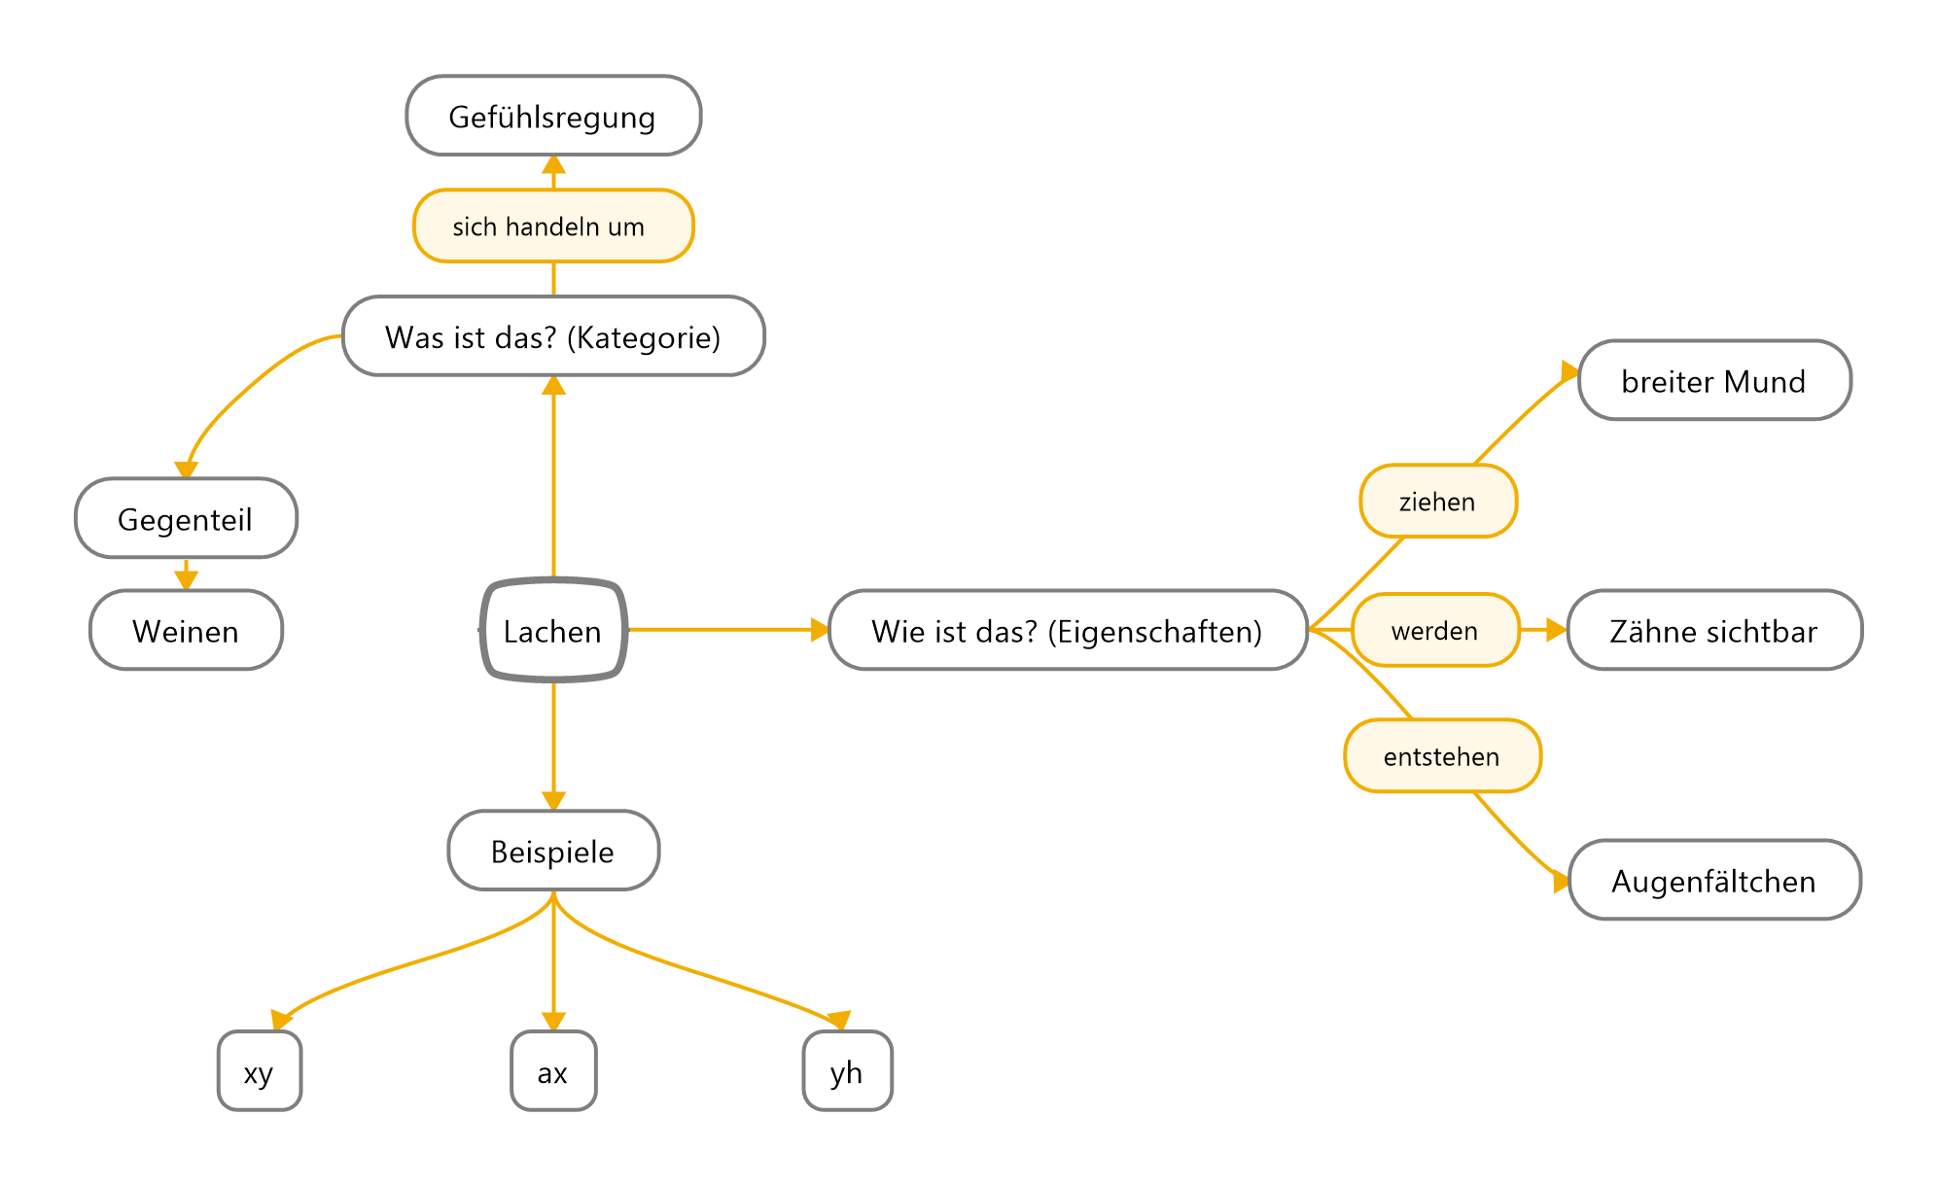
Concept Map – Lachen – nach der Lektüre des 1. Textes

Slide 40
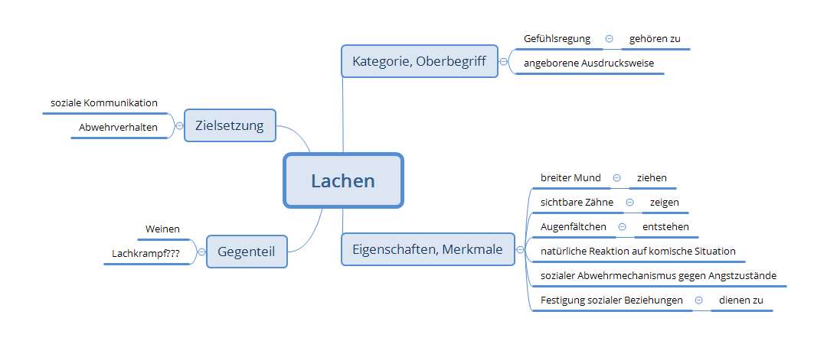
Concept Map – Lachen – nach der Lektüre der drei Texte
Notes:
So könnte die Concept Map nach den drei vorliegenden Texten aussehen.
Wichtig für DaZ-Schüler:
Es gibt keine Musterlösung, da sonst die Motivation sprunghaft sinkt…

Slide 41
Vom Text zurück zum Wort – andere Strukturen
Erstellen Sie eine Concept Map
zum Text „Die Macht des Lachens?“.
Fügen Sie Verben ein.
Notes:
Es hat sich gezeigt, dass die Wortkombination auch eine sinnvolle Hilfe für die Lernenden ist, um Basiskonzepte für eine Klassenarbeit oder eine Prüfung zu wiederholen.
Die Aufgabe 3, die zugleich Abschlussaufgabe ist, stellt eine kleine Anwendung des vorgestellten „Werkzeuges“ zur Wortkombination als metakognitives Werkzeug dar.
Die Macht des Lachens
Wir lachen, wenn wir etwas lustig finden. Aber das ist nicht der einzige Grund! Denn es ist eine Sprache, die viel mehr sagt als Worte.
Warum lachen Menschen?
Lachen kann viele Ursachen haben. Allen voran ist Lachen ansteckend, wie Gähnen. Wenn wir jemanden lachen hören, müssen wir mitlachen. Wir können nichts dagegen tun, das nennt man einen Reflex. Das Interessante ist: Es muss gar kein echtes Lachen sein. Es reicht, dass einer mit einem künstlichen Lachen anfängt: »Hahaha« – die Zuhörer finden das komisch und beginnen zu kichern. Schließlich müssen sie wirklich lachen. Manche Fernsehserien machen sich das zunutze und spielen Lachen vom Tonband ab. Das soll die Zuschauer anstecken.
Doch warum und worüber lachen wir sonst? Wer dummes Zeug redet oder albern ist, kitzelt die Zuhörer, weil sie wissen, dass der Spaßmacher eigentlich klüger ist, als er tut. Kinder lachen, wenn sich jemand verspricht, ein Name komisch klingt oder zwei Leute aneinander vorbeireden.
Lachen kann sogar eine Art Zeichen der Zusammengehörigkeit sein: Du erzählst mir was, ich lache – das heißt, ich finde Dich nett. Eine Gruppe von Menschen lacht gemeinsam über einen blöden Witz – damit zeigen sie, dass sie zusammengehören. Ein paar Kinder flüstern und lachen dann – und kränken damit ein anderes Kind, das ausgeschlossen ist. Kein Wort wird laut gesagt, nur gelacht, trotzdem versteht jeder die Lachsprache.
Welche Auswirkungen hat Lachen?
Lachen ist gesund, es baut Stress ab und macht uns glücklich. Wer viel lacht, treibt dabei sogar Sport: 20 Sekunden Lachen sollen auf den Körper so wirken wie drei Minuten Rudern oder Joggen.
Demnach müssten Kinder die gesündesten und glücklichsten Menschen von allen sein. Ein britischer Wissenschaftler hat mal gezählt, wie oft Kinder und Erwachsene lachen. Das Ergebnis: Kinder lachen etwa 150-mal am Tag und lächeln 400-mal. Erwachsene dagegen lächeln bloß 15-mal täglich, und ein richtiges Lachen lassen sie nur sechsmal am Tag hören.
Das Schönste am Lachen ist, dass wir es nicht unterdrücken können. Wenn wir einmal loslachen, kann man uns so schnell nicht mehr stoppen – egal, wie sehr man es uns verbieten will.
Wenn wir einen Witz hören, warten wir gespannt auf den Schluss. Wenn er endlich kommt und wir loslachen können, ist das eine Erleichterung. Tränen kommen uns dann, wenn wir richtig stark lachen müssen. Die Tränendrüsen werden von einem Teil des Gehirns gesteuert, der auf die Erleichterung reagiert.
Tatsächlich ist beim Lachen der gesamte Körper beteiligt und treibt Sport. Denn der ganze Körper wird in Bewegung versetzt. Dutzende Muskeln im Gesicht und am Oberkörper spannen sich an. Wenn wir zu lange lachen, fangen die Muskeln irgendwann an zu schmerzen, besonders das Zwerchfell im Bauch. Es gerät beim Lachen in heftige Schwingung, damit genug Luft in unsere Lunge gepumpt wird. Gleichzeitig entspannt sich die Muskulatur des Unterleibs und der Beine. Darum kann es passieren, dass wir uns vor Lachen in die Hose machen. Dann haben wir uns »kaputtgelacht«.
Text: Dr. Yvonne Hörmann, August 2016
Text als AB beifügen.

Slide 42
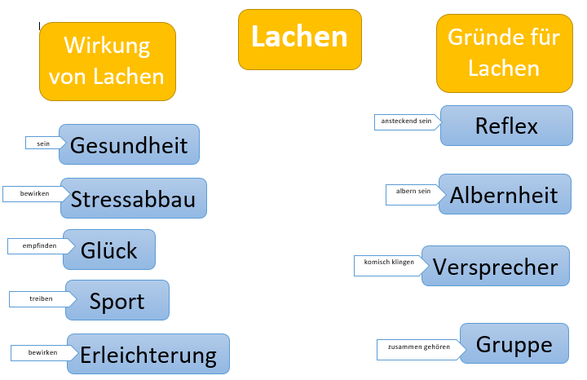
Vom Text zurück zum Wort – andere Strukturen ein Beispiel
Notes:
Concept Map zu „Die Macht des Lachens“, ein selbst erstellter Text, gerade für Anfänger in diesem Bereich.
Gleiches kann mit jedem Fachtext oder Sachtext gemacht werden, gerade weil die Form nicht vorgegeben ist.
Wichtig ist, dass zu Beginn Strukturierungshilfen im Text enthalten sind (Absätze, Zwischenüberschriften…)

Slide 43
Wortschatzauswahl im Fachunterricht

Slide 44
Wortschatz-Auswahl im Fachunterricht (Flanagan & Greenwood, 2009)
Ebene 1
Zentrale Konzepte, unverzichtbar zum Vor-Verständnis des Begriffs (Vorsicht: Es sind nicht immer die fett gedruckten Wörter oder Überschriften!)
Ebene 2
„Türöffner“-Begriffe - müssen wenigstens auf der Oberfläche vor dem Lesen verstanden werden.
Ebene 3
Wörter/Begriffe, die für die Stundenziele nicht grundlegend sind oder im Text explizit erklärt werden – müssen nicht gelehrt werden
Notes:
Der erste Schritt für die Vermittlung von Fachwortschatz ist die Auswahl der zu lernenden Begriffe/Konzept/Wörter.
Welche Wörter sind es wert, angemessen, reichhaltig und facettenreich vermittelt zu werden?
Welche Begriffe können die Schülerinnen und Schüler vielleicht alleine finden oder sich erklären und welche Begriffe brauchen keine besondere Aufmerksamkeit und Instruktion von Seiten der Lehrperson?
Wir können nicht alle Begriffe unseres Faches lehren und erklären. Wie entscheiden wir?
Eine Möglichkeit für die Auswahl ist, sich über den Nutzen der Begriffe Gedanken zu machen. Einige Lehrerinnen und Lehrer finden es hilfreich, Begriffe in Bezug auf ein Klassifikations-System oder ein Basiskonzept auszuwählen.
Die Forscher Flanagan & Greenwood haben ein Konzept zur Auswahl des zu lehrenden und lernenden Fachwortschatzes entwickelt:
Wörter der 1. Ebene: Wichtige Konzeptbegriffe, die vertieftes und sorgfältiges Erkunden vor dem eigentlichen Lesen erfordern, um den Verstehensprozess der Schülerinnen und Schüler vorzuentlasten, einzuleiten und zu begleiten. Diese Begriffe benötigen ein explizites “pre-Teaching” – Vermitteln Sie diese Wörter vor dem Lesen!
Wörter der 2. Ebene: Diese “Türöffner”-Begriffe/Wörter sind wichtig, damit zunächst ein Zugang zum Wort- und Textverständnis bzw. der Leseaufgabe auf der Oberflächen-Ebene ermöglicht wird. Die Schüler(innen) brauchen eine gewisse Vertrautheit mit diesen Wörtern, aber nicht dieselbe Intensität an Instruktion und Erläuterung wie bei Wörtern der Ebene 1. – Man benötigt kein tiefergehendes Verständnis dieser Wörter, um den Text ”knacken” zu können.
Wörter der 3. Ebene: Wörter dieser Ebene können den Schülerinnen und Schüler bekannt sein oder auch nicht. Es sind Wörter, die für das Verständnis der Lektion oder für das Stundenziel nicht entscheidend sind. Oder es sind Wörter, die vom Autor des Textes gut und verständlich erklärt werden. Wenn die Lernenden die Leseaufgabe/den Text bearbeiten, sollten sie in der Lage sein, diese Begriffe zu verstehen.

Slide 45
Leitfragen zur Unterrichtsplanung: Fachwortschatz
Wie baue ich ein Verständnis des grundlegenden Fachwortschatzes auf?
Wie wähle ich den Grundwortschatz in meinem Fachgebiet aus?
Welche Strategien verwende ich, damit die Lerner/innen sich den grundlegenden Fachwortschatz aneignen können?
Notes:
Abschließend können wir zum Thema Wortschatz festhalten, dass es in der Didaktik in die Breite geht mit dem Aufbau eines reichhaltigen Wortschatzes über reichhaltige Definitionen und Begriffe und dann in die Tiefe mit der Auswahl der wesentlichen und grundlegenden Begriffe für die jeweilige Lektion bzw. den jeweiligen Text. Immer wieder und gleichzeitig stehen dabei natürlich die Lernenden und ihre Aneignungsstrategien im Mittelpunkt, die über die Metakognition - also den persönlichen Zugriff auf das Fachwortschatz-Repertoire – verstehen, wie sie sich neue Begriffe und neues Wissen am besten aneignen.

Slide 46
Zum Abschluss noch ein (Wort-) Schatz
Ein Gedicht von Ivan Tapia Bravo
Das bin ich mir schuldig
Bevor ich ein Wort spreche aus,
nachdenke ich gründlich darüber.
Mir soll laufen unter kein Fehler,
damit ich nicht falle auf
vor einem so erlesenen Publikum
als unkundiger Trottel,
der sich benimmt immer daneben.
Notes:
Quelle: Rösch, Deutsch als Zweitsprache. Sprachförderung in der Sek. I. Grundlagen. Übungsideen. Kopiervorlagen. Braunschweig 2005, S. 55

